Slide 1

BÀI 3
LÀM QUEN VỚI TRANG TÍNH (TIẾP THEO)

Slide 2

MỞ ĐẦU
Em có biết làm thế nào để chọn ô ABC123 trong bảng tính một cách nhanh nhất không?

Slide 3
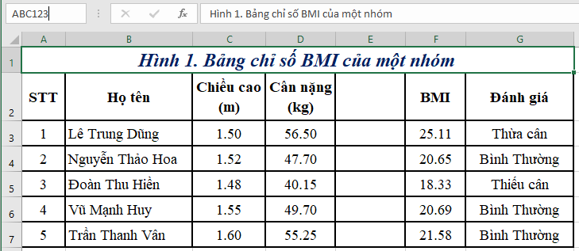
Câu trả lời:
Để chọn ô ABC123 trong bảng tính một cách nhanh nhất, ta gõ "ABC123" vào hộp tên hiển thị địa chỉ.

Slide 4
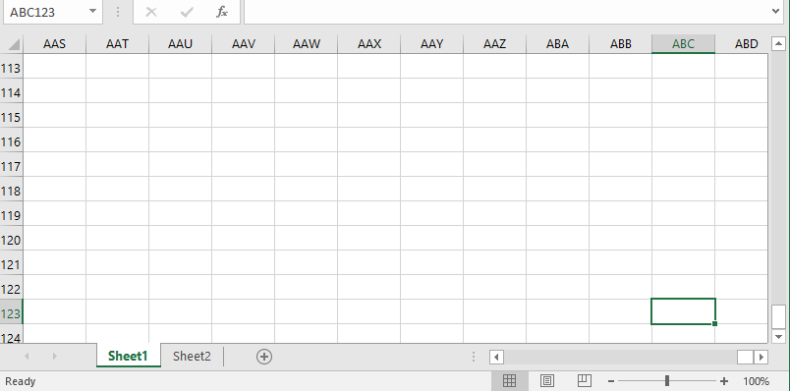

Slide 5

Em hãy chỉ rõ đâu là hộp tên, thanh công thức?

Slide 6

KHÁM PHÁ
1
Hộp tên, thanh công thức và dữ liệu trong ô
Thanh ngay bên dưới vùng nút lệnh và ở bên trên các tên cột, gồm có:
Hộp tên
Các nút lệnh
Vùng nhập dữ liệu

Slide 7
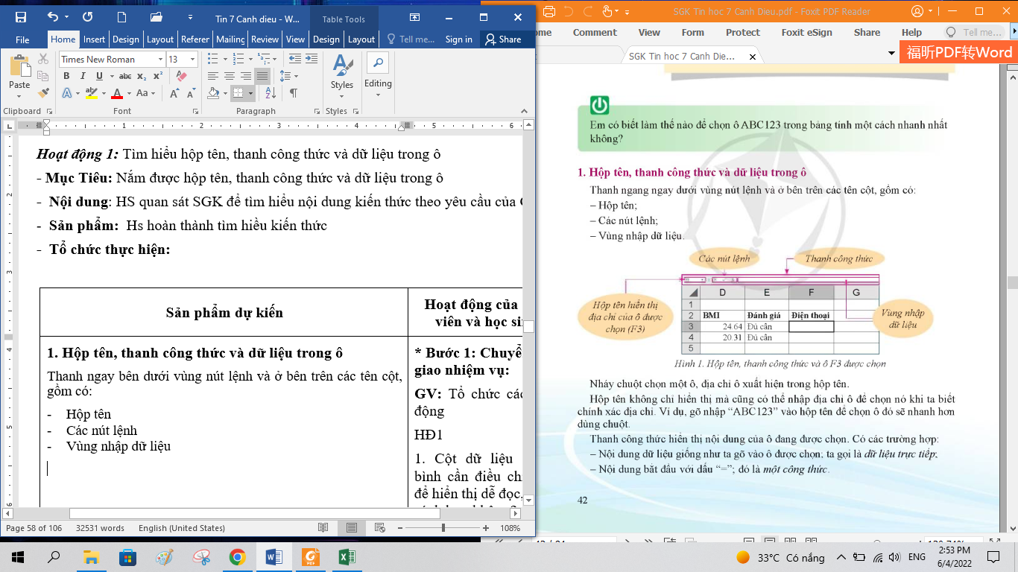

Slide 8
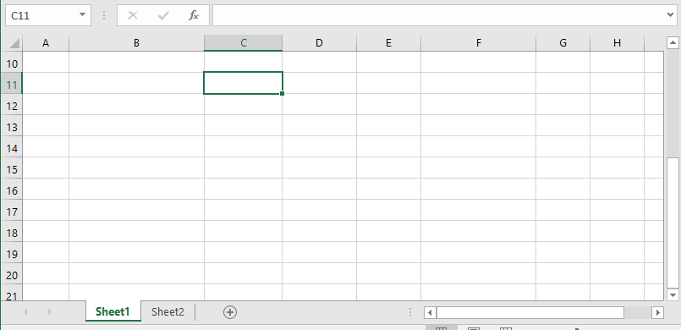
Nháy chuột chọn một ô, địa chỉ ô xuất hiện trong hộp tên
Khi biết chính xác địa chỉ ta chỉ việc gõ địa chỉ vào hộp tên để chọn ô đó, ví dụ: ABC123
Hộp tên

Slide 9
Thanh công thức hiển thị nội dung của ô đang chọn. Có các trường hợp:
Nội dung dữ liệu giống như ta gõ vào ô được chọn: ta gọi là dữ liệu trực tiếp
Nội dung bắt đầu với dấu “=”; đó là một công thức

Slide 10
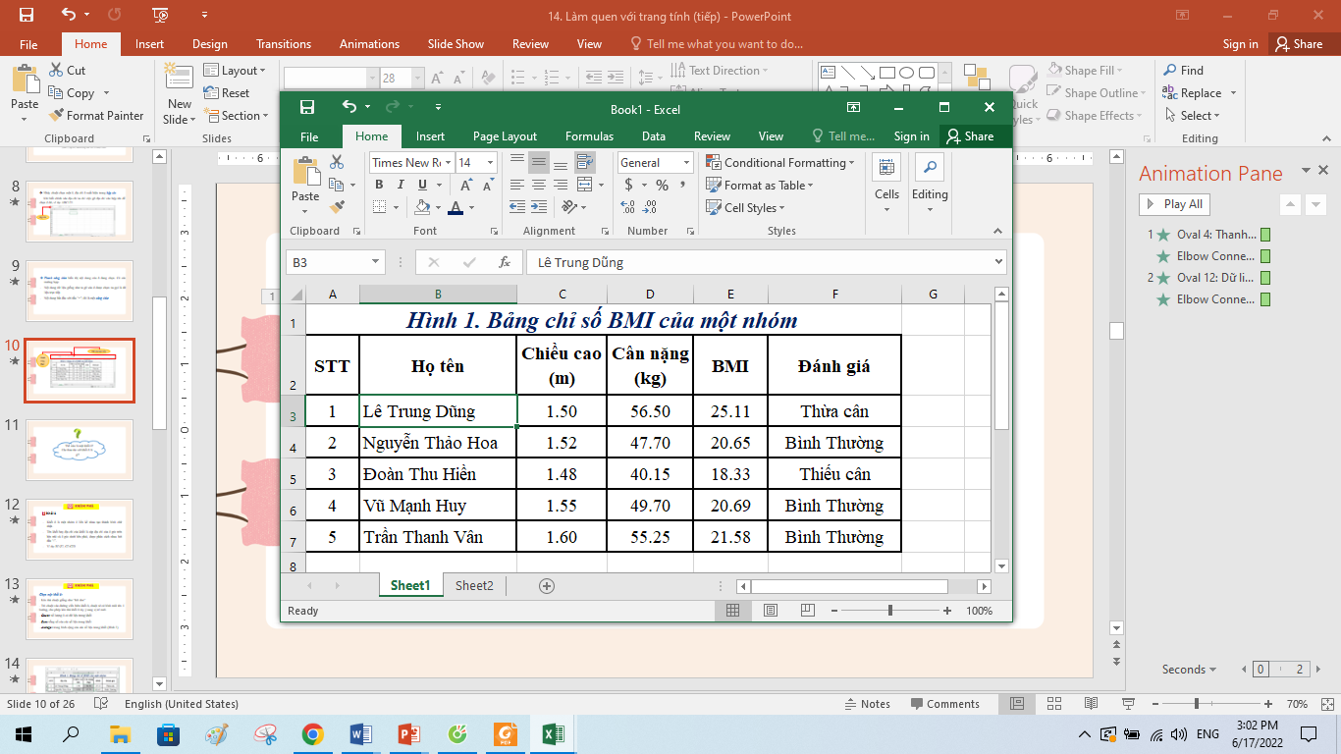
Dữ liệu trực tiếp
Thanh công thức

Slide 11

Thế nào là một khối ô? Các thao tác với khối ô là gì?

Slide 12
KHÁM PHÁ
2
Khối ô
Khối ô là một nhóm ô liền kề nhau tạo thành hình chữ nhật.
Tên khối hay địa chỉ của khối là cặp địa chỉ của ô góc trên bên trái và ô góc dưới bên phải, được phân cách nhau bởi dấu “:”.
Ví dụ: B7:Z7, G7:G20

Slide 13
KHÁM PHÁ
Chọn một khối ô:
- Kéo thả chuột giống như “bôi đen”
- Trỏ chuột vào đường viền biên khối ô, chuột sẽ có hình mũi tên 4 hướng, cho phép kéo thả khối ô tùy ý sang vị trí mới.
- Count: số lượng ô có dữ liệu trong khối
- Sum: tổng số của các số liệu trong khối
- Average: trung bình cộng của các số liệu trong khối (Hình 2)

Slide 14
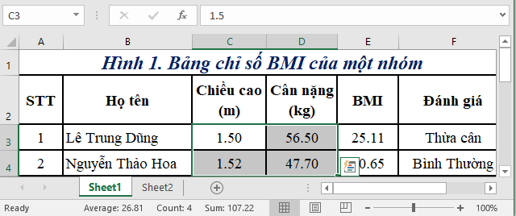
Thông tin khối ô được đánh dấu chọn

Slide 15
KHÁM PHÁ
Bỏ đánh dấu chọn: nháy chuột ở bên ngoài khối ô
Xóa dữ liệu trong khối ô: chọn khối ô sau đó nhấn phím Delete

Slide 16

1) Mở tệp “ThucHanh.xlsx” trong bảng chỉ số BMI của một nhóm, hãy cho biết ô nào chứa dữ liệu trực tiếp.
2) Chọn một khối ô và cho biết các thông tin hiển thị trên thanh trạng thái
a) Chọn khối ô chứa các ô số liệu trong một cột của bảng chỉ số BMI của một nhóm
b) Chọn khối ô chứa các ô số liệu trong bảng chỉ số BMI của một nhóm
c) Chọn toàn bộ một cột, một hàng (của trang tính) có chứa dữ liệu, cho biết kết quả hiển thị trên thanh trạng thái

Slide 17
Câu trả lời:
1) Ô chứa dữ liệu trực tiếp là ô Họ và tên, ô Chiều cao và ô Cân nặng.
2)
a. Chọn khối ô chứa các số liệu trong một cột của "Bảng chỉ số BMI của một nhóm": Trên thanh trạng thái xuất hiện các thông tin về khối ô đó: Count: 6; Average: 1.53, Sum: 7.65.

Slide 18
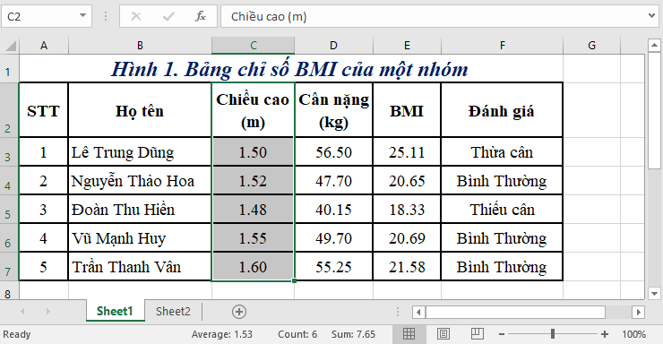
Thông tin khối ô được đánh dấu chọn

Slide 19
b. Chọn khối ô chứa các ô số liệu trong "Bảng chỉ số BMI của một nhóm": Trên thanh trạng thái xuất hiện các thông tin về khối ô đó: Count: 15; Average: 24.22, Sum: 363.31.

Slide 20
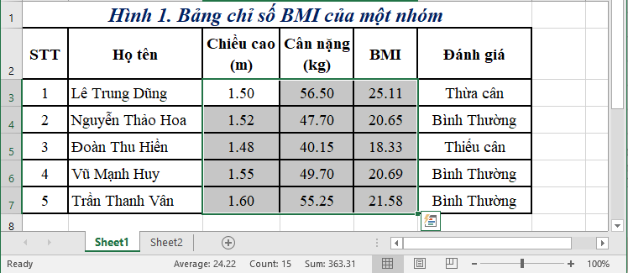
Thông tin khối ô được đánh dấu chọn

Slide 21
c. Chọn toàn bộ một cột, một hàng (của trang tính) có chứa dữ liệu; kết quả hiển thị trên thanh trạng thái chỉ có số lượng ô có dữ liệu trong khối: Count: 5.

Slide 22
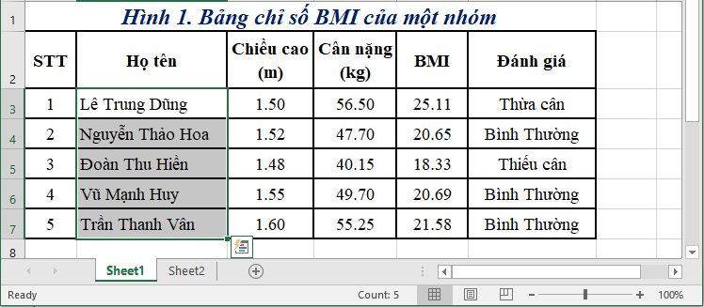
Thông tin khối ô được đánh dấu chọn

Slide 23
KHÁM PHÁ
3
Sao chép, di chuyển khối ô
Sao chép khối ô sang chỗ khác
Bước 1: Chọn khối ô
Bước 2: Ấn Ctrl + C (kích chuột phải chọn copy)
Bước 3: Nháy chuột chọn ô là góc trên bên trái của đích đến
Bước 4: Nhấn Ctrl+V (kích chuột phải chọn paste)

Slide 24
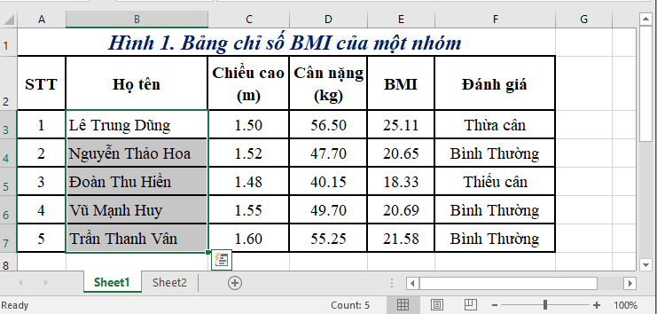
Di chuyển khối ô
Trỏ chuột vào biên khối ô để di chuyển

Slide 25
Chú ý
Nếu đích đến của khối ô không phải là vùng trống mà có dữ liệu thì Excel sẽ hỏi, nhắc kiểm tra để không vô tình đè lên dữ liệu có ở đó từ trước.

Slide 26
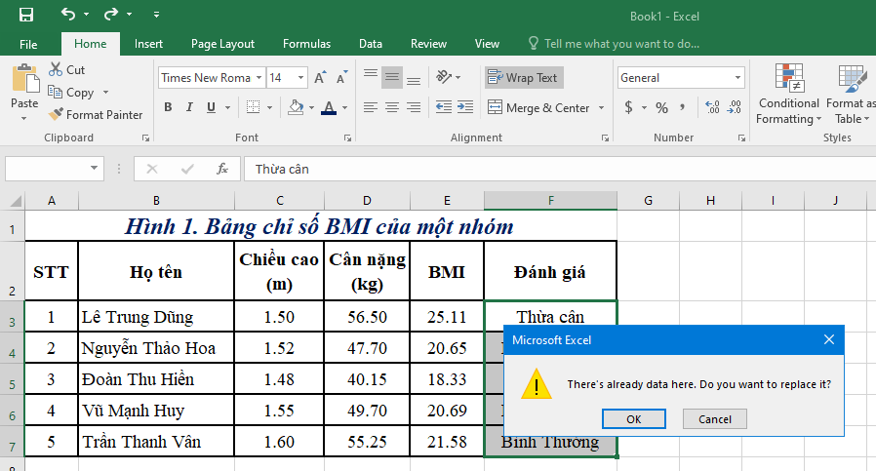

Slide 27
Chèn khối ô
Giữ phím Shift trong khi thao tác kéo thả khối ô đến vị trí mới thì các ô đã có dữ liệu sẽ không bị viết đè lên mà bị đẩy dịch sang vị trí khác

Slide 28
KHÁM PHÁ
4
Thực hành với khối ô
Bài 1.
1) Chọn khối ô vừa đủ chứa trọn Bảng chỉ số BMI của một nhóm và cho biết địa chỉ khối ô là gì?
2) Kéo thả di chuyển khối ô sang vị trí mới, cho biết địa chỉ mới của khối ô
3) Cắt dán để di chuyển khối ô sang vị trí mới; sao chép khối ô sang vị trí mới

Slide 29
Bài 2. Chuyển vị trí cột Điện thoại trong Bảng chỉ số BMI của một nhóm để trở thành cột liền kề bên phải cột Họ tên

Slide 30
HOẠT ĐỘNG
Thảo luận nhóm: Chia lớp thành 4 nhóm, mỗi nhóm thực hiện một nhiệm vụ:
Nhóm 1. Chọn khối ô vừa đủ chứa trọn Bảng chỉ số BMI của một nhóm và cho biết địa chỉ khối ô là gì?
Nhóm 2. Kéo thả di chuyển khối ô sang vị trí mới, cho biết địa chỉ mới của khối ô
Nhóm 4. Chuyển vị trí cột Điện thoại trong Bảng chỉ số BMI của một nhóm để trở thành cột liền kề bên phải cột Họ tên
Nhóm 3. Cắt dán để di chuyển khối ô sang vị trí mới; sao chép khối ô sang vị trí mới

Slide 31
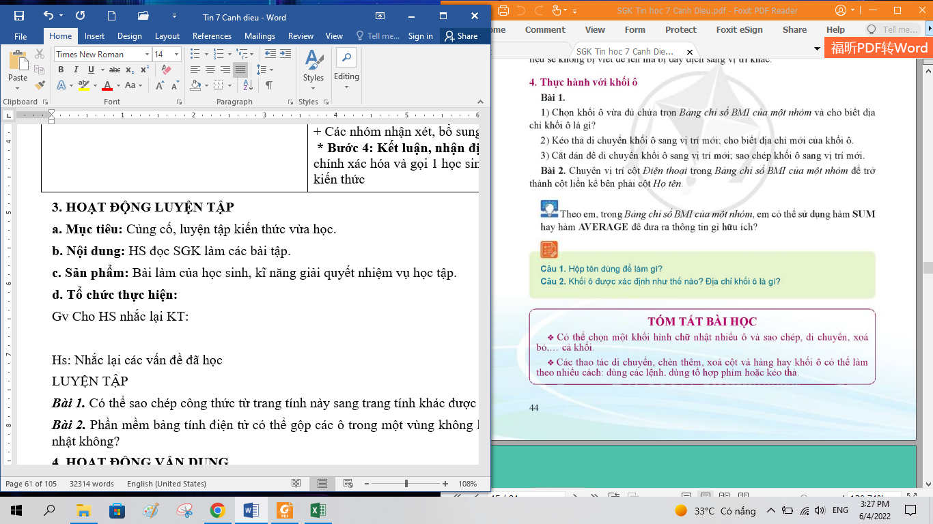

Slide 32

LUYỆN TẬP
Bài 1. Theo em, trong Bảng chỉ số BMI của một nhóm, em có thể sử dụng hàm SUM hay hàm AVERAGE để đưa ra thông tin gì hữu ích?

Slide 33
Câu trả lời:
Theo em, trong Bảng chỉ số BMI của một nhóm, em có thể sử dụng hàm SUM để đưa ra thông tin về tổng chiều cao, cân nặng, chỉ số BMI hoặc sử dụng hàm AVERAGE để đưa ra thông tin về trung bình chiều cao, cân nặng, chỉ số BMI của tất cả các bạn trong một nhóm.

Slide 34

VẬN DỤNG
Câu 1. Hộp tên dùng để làm gì
Câu 2. Khối ô được xác định như thế nào? Địa chỉ khối ô là gì?

Slide 35


